Slide 1
UNIVERSIDAD TÉCNICA DEL NORTE
FACULTAD DE INGENIERÍA EN CIENCIAS AGROPECUARIAS Y AMBIENTALES
CARRERA DE INGENIERÍA EN RECURSOS NATURALES RENOVABLES

Slide 2
ELABORACIÓN DEL PLAN DE MANEJO DE LA FUENTE HÍDRICA LAS PREÑADILLAS QUE ABASTECE DE AGUA PARA CONSUMO HUMANO A LA CIUDAD DE MIRA, PROVINCIA DEL CARCHI.
Directora: Ing. Mónica León
Autor: Diego Geovanny Bracho Palacios
Ibarra, 17 de junio del 2014

Slide 3
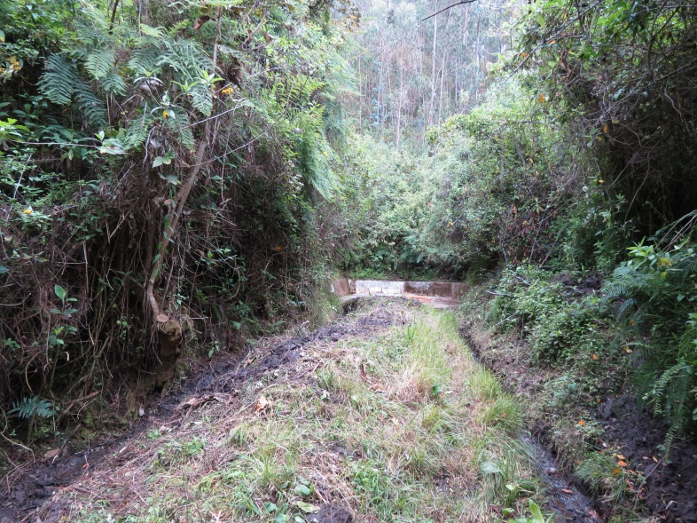
INTRODUCCIÓN
La fuente Las Preñadillas, no cuenta con un Plan de Manejo que garantice la sustentabilidad del proyecto, por lo tanto, fue necesario efectuar un estudio detallado que caracterice a los principales problemas que afectan directamente a la fuente hídrica de captación y al sistema de conducción.
Fuente hídrica Las Preñadillas- parroquia San Isidro

Slide 4
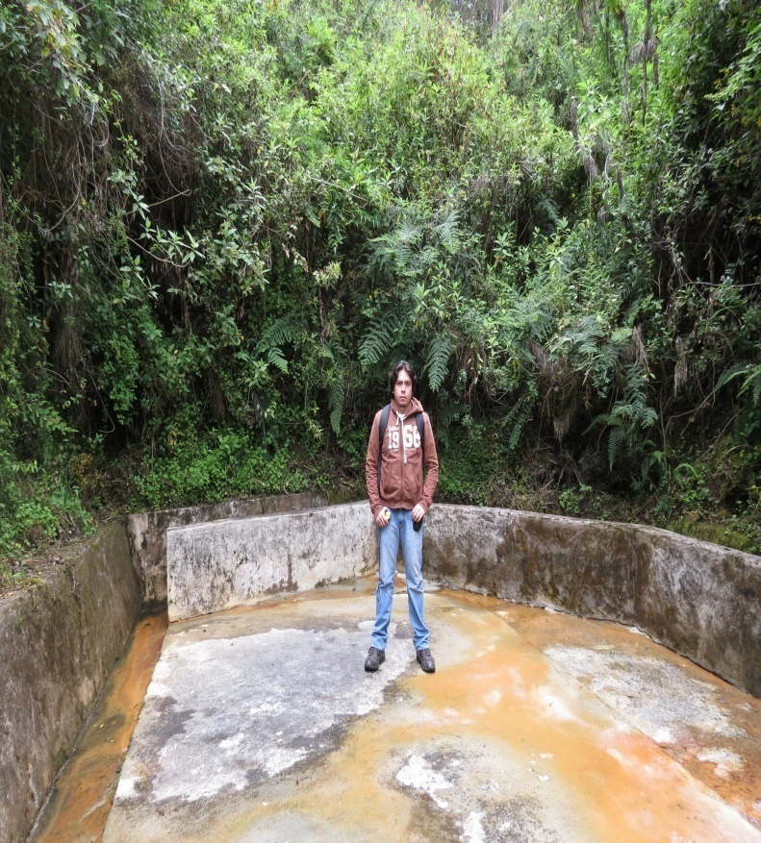
INTRODUCCIÓN
Con la propuesta de Plan de Manejo se generó medidas para prevenir, mitigar, controlar y corregir los problemas que afectan a la fuente hídrica y al sistema de conducción, para así garantizar la protección del recurso agua, como derecho fundamental para la vida del ser humano y de las futuras generaciones de la cuidad.
Fuente hídrica Las Preñadillas- parroquia San Isidro

Slide 5
Objetivos:
Proponer un Plan de Manejo Sustentable de la fuente hídrica y sistema de conducción Las Preñadillas que abastece de agua para consumo humano a la ciudad de Mira, provincia del Carchi.
General:
Establecer la calidad del agua de la fuente y sistema de conducción por medio de un análisis físico químico y microbiológico.
Diagnosticar el estado ambiental del Sistema del Agua Potable de Mira, Las Preñadillas, mediante el uso de la Ficha Ambiental para aprobación de proyectos.
Identificar y evaluar los principales problemas a través de pasivos ambientales, que afectan directamente a la fuente hídrica y sistema de conducción Las Preñadillas.
Elaborar el Plan de Manejo de la fuente hídrica y sistema de conducción Las Preñadillas que abastece de agua para consumo humano a la ciudad de Mira.
Específicos:

Slide 6
PREGUNTAS DIRECTRICES
¿La calidad del agua que provee la fuente y sistema de conducción Las Preñadillas está dentro de los parámetros permisibles para aguas de consumo humano que únicamente requieren desinfección?
¿Existirán impactos ambientales negativos que afecten directamente a la fuente hídrica y al sistema de conducción Las Preñadillas?
¿La propuesta de Plan de Manejo aportará con medidas que prevengan, controlen y mitiguen, los impactos identificados en la fuente y sistema de conducción?

Slide 7
MATERIALES Y MÉTODOS

Slide 8
Características del proyecto - Área de estudio
Fuente hídrica Preñadillas
Cámara de válvulas de la captación 3090msnm
PVC 160 mm
San Isidro
Paso sistema de conducción
Longitud total 12 km
Santa Isabel
Tanque rompe presión
Mira – Barrio La Tola
Paso sistema de conducción
Paso sistema de conducción
PVC 110 mm
Tanque de reserva
2597 msnm
San Luís

Slide 9
UBICACIÓN

Slide 10
Estudio de la calidad del agua para consumo humano
Muestra 1. En la Fuente
Muestra 2. Antes del ingreso al tanque de reserva barrio la Tola.

Slide 11
Desarrollo de la Ficha Ambiental del Proyecto
Se realizó el diagnóstico del área de estudio aplicando el modelo de Ficha Ambiental para aprobación de proyectos del TULSMA, Libro VI, DE LA CALIDAD AMBIENTAL.

Slide 12
Cálculo de la Importancia de Pasivos Ambientales
Importancia (IM) = 3(I) + 2(AI) + (PZ) + (PE) + (R) + (S) + (AC) + (RCE) + (RM) + (RE)
(Intensidad),(Área de Influencia),(Plazo de Manifestación), (Permanencia del Efecto), (Reversibilidad), (Sinergia), (Acumulación), (Rela. Causa –Efecto),( Regularidad de Manifestación), ( Recuperavilidad).

Slide 13
Elaboración del Plan de Manejo
Se realizó un análisis rápido del proyecto, visualizando los problemas más sobresalientes, con la metodología FODA.
Se efectuó en campo la identificación y evaluación de los pasivos ambientales para el Proyecto Las Preñadillas.
Se analizaron las posibles soluciones y se plantearon los respectivos programas.

Slide 14
Resultados y Discusión

Slide 15
Estudio de la calidad del agua para consumo humano
Parámetros | Expresado Como | Unidad | Resultado Preñadillas | Resultado La Tola | Límite Máximo Permisible | Nivel de cumplimiento
Amoniaco | N-amoniacal | mg/l | 0 | 0 | 1,0 | Cumple
Color | color real | Unidades de color | 0 | 0 | 20 | Cumple
Coliformes Totales | nmp/100 ml |  | 0 | 0 | 50* | Cumple
Cloruros | Cl⁻ | mg/l | 90 | 85 | 250 | Cumple
Dureza | CaCO₃ | mg/l | 200 | 124 | 500 | Cumple
Nitrato | N-Nitrato | mg/l | 0,3 | 0,2 | 10,0 | Cumple
Nitrito | N-Nitrito | mg/l | 0,006 | 0,007 | 1,0 | Cumple
Sulfatos | SO₄⁼ | mg/l | 0 | 0 | 250 | Cumple
Temperatura | °C |  | 13.9 | 16.9 | Condición Natural +/- 3 grados | Cumple
Turbiedad |  | NTU | 0.08 | 0.09 | 10 | Cumple
Potencial de Hidrógeno | pH |  | 6,3 | 6.7 | 6 a 9 | Cumple
* Cuando se observe que más del 40% de las bacterias coliformes representadas por el Índice NMP
LAB. EMPRESA MUNICIPAL DE AGUA POTABLE Y SANEAMIENTO AMBIENTAL DE ESPEJO

Slide 16
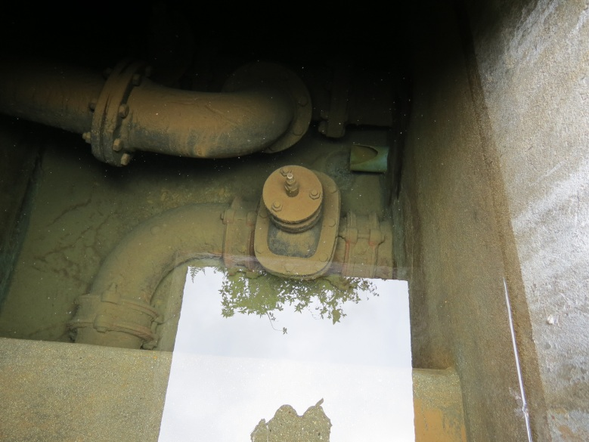
Estudio de la calidad del agua para consumo humano
Se observó que la calidad del agua se encuentra dentro de los límites permisibles establecidos en el TULSMA para aguas tratadas aptas para consumo humano.
Se observó que no hay variación considerable al comparar los diferentes valores obtenidos en los dos puntos de muestreo.

Slide 17
Desarrollo de la Ficha Ambiental del Proyecto
La ficha Ambiental Proporcionó información de diagnóstico de:
Medio Físico
Localización
Clima
Geología, geomorfología y Suelos
Hidrología
Aire
Caracterización del Medio Biótico:
Ecosistema
Flora
Fauna Silvestre
Caracterización del Medio Socio Cultural
Demografía
Infraestructura Social
Actividades Socio económicas
Organización Social
Aspectos Culturales
Medio Perceptual
Riesgos Naturales e Inducidos
Ver ficha

Slide 18
Identificación de Impactos Ambientales
Fugas de agua
Cruce de tubería por canales de riego
Cruce de tubería por viviendas
Plantación de eucalipto en la fuente

Slide 19
Ponderación de pasivos ambientales
Valoración por Atributos
Pasivos identificados | P1 | P2 | P3 | P4 | P5 | P6 | P7 | P8 | P9 | P10 | P11
Intensidad | 4 M | 2 B | 2 B | 4 M | 2 B | 4 M | 4 M | 8 A | 8 A | 8 A | 8 A
Área de Influencia | 2 P | 2 P | 2 P | 2 P | 2 P | 2 P | 2 P | 2 P | 2 P | 2 P | 2 P
Plazo de Manifestación | 2 MP | 2 MP | 2 MP | 4 I | 1 LP | 4 I | 2 MP | 4 I | 4 I | 4 I | 4 I
Permanencia del efecto | 4 Pe | 2 T | 2 T | 2 T | 2 T | 2 T | 4 Pe | 4 Pe | 4 Pe | 4 Pe | 4 Pe
Reversibilidad | 2 MP | 2 MP | 1 CP | 2 MP | 1 CP | 2 MP | 1 CP | 2 MP | 2 MP | 2 MP | 2 MP
Sinergia | 2 S | 2 S | 2 S | 1 SS | 4 MS | 1 SS | 2 S | 2 S | 2 S | 2 S | 2 S
Acumulación | 4 Ac | 4 Ac | 4 Ac | 4 Ac | 4 Ac | 4 Ac | 4 Ac | 4 Ac | 4 Ac | 4 Ac | 4 Ac
Relación causa-efecto | 4 D | 1 In | 4 D | 4 D | 4 D | 4 D | 1 In | 4 D | 4 D | 4 D | 4 D
Regularidad de manifestación | 4 Co | 4 Co | 1 Ir | 4 Co | 1 Ir | 4 Co | 4 Co | 4 Co | 4 Co | 4 Co | 4 Co
Recuperabilidad | 4 Mi | 2 R | 2 R | 2 R | 4 Mi | 2 R | 2 R | 4 Mi | 4 Mi | 4 Mi | 4 Mi
Valor de Importancia | 42 | 29 | 28 | 39 | 31 | 39 | 36 | 56 | 56 | 56 | 56
Rango | Moderado | Moderado | Moderado | Moderado | Moderado | Moderado | Moderado | Alto | Alto | Alto | Alto
Siglas: M = Media; B = Baja; A = Alta; P =Puntual; LP = Largo Plazo; MP Medio Plazo; I = Inmediato; T = Temporal; Pe = Permanente; CP = Corto Plazo; SS = Sin sinergismo; S = Sinérgico; Ac = Acumulativo; In = Indirecto; D = Directo; Ir = Irregular; Co = Continuo; R = Recuperable; Mi = Mitigable.

Slide 20
Propuesta del Plan de Manejo

Slide 21
Análisis FODA
 | Fortalezas
Análisis Interno | La mayor superficie de la fuente está cubierta por vegetación, evitando la erosión del suelo. El 26.73% del área es de relieve moderado a escarpado, el 25 al 75% de pendiente, por lo tanto es un área exclusiva de conservación. La cuenca alta de la fuente hídrica está protegida con vegetación natural. El Municipio de Mira es el propietario de 1.01hectáreas del área de captación, de la fuente Las Preñadillas que favorece la ejecución de actividades y gestión en el área.

Slide 22
Análisis FODA
 | Debilidades
Análisis Interno | El sistema de conducción no fue trazado siguiendo parámetros técnicos. Hay presencia de Eucalipto en la fuente, lo que altera las funciones del ecosistema de la fuente hídrica. Existen viviendas sobre la línea de conducción, potencializando el riesgo de inundación. La tubería de conducción cruza por los canales de riego, que se expone a riesgos de ruptura cuando se realizan mantenimientos. El sistema de conducción tiene uniones de asbesto en el tramo Fuente hídrica hasta el poblado de San Isidro. La fuente se encuentra en la jurisdicción del cantón Espejo. No se evidencia identificación o señalización de la fuente y el sistema de conducción.

Slide 23
Análisis FODA
Análisis Externo | Oportunidades
 | Acceder al Programa de Restauración Forestal del Ministerio del Ambiente, presentando una propuesta de financiamiento para las actividades de reforestación y regeneración natural asistida. Cumplimiento del convenio entre la Mancomunidad de la Cuenca del río Mira y la Comuna Chitacaspi para conservar intacta la franja de vegetación arbustiva del área de recarga hídrica de la fuente. Intervención de la ONG Randy Randy en la restauración ecológica de la zona de influencia del Proyecto. Declaración como área intangible de la fuente hídrica.

Slide 24
Análisis FODA
Análisis Externo | Amenazas
 | Inundación y pérdidas materiales en las viviendas por donde pasa el sistema de conducción. Ruptura de la tubería o sistema de conducción por trabajos agrícolas o pecuarios por terrenos en donde pasa la tubería. Generación de fugas de agua por rupturas de uniones de asbesto en la tubería. Las plantaciones de pino y/o especies exóticas pueden alterar la dinámica ecosistémica del páramo o área de recarga hídrica del acuífero que dota de agua al proyecto.

Slide 25
Objetivos del PMA
Proponer medidas encaminadas a prevenir, corregir y controlar los impactos negativos adversos identificados en las Fichas de Pasivos Ambientales y análisis FODA.
Garantizar que las actividades de operación, mantenimiento y protección se enmarquen dentro de las leyes y reglamentos ambientales vigentes.

Slide 26
Programa 1 Correctivo-Preventivo
Tiene como finalidad corregir y disminuir el efecto que produce la plantación de eucaliptos en el área de la fuente.
Diseñar o ejecutar obras, dirigidas a moderar, atenuar los impactos negativos que el proyecto genera sobre el entono humano y natural.

Slide 27
Plan de Manejo Ambiental
MEDIDA AMBIENTAL | ACTIVIDAD DEL PLAN DE MANEJO | TIEMPO (MESES) |  |  |  |  |  |  |  |  |  |  |  | COSTO DE LA MEDIDA | RESPONSABLE
PROGRAMA 1: CORRECTIVO-PREVENTIVO |  | E | F | M | A | M | J | J | A | S | O | N | D | US$
Subprograma de corta y retiro de especie exótica | Obtener el permiso de corta del Ministerio del Ambiente para la extracción de eucaliptos. | x |  |  |  |  |  |  |  |  |  |  |  | 486,00 | Unidad de gestión Ambiental del GAD Municipal de Mira
 | Tala, destronque y disposición final de los eucaliptos plantados en la fuente. |  | x
Subprograma de reforestación | Reforestación con especies nativas. |  |  | x | x |  |  |  |  |  |  |  |  | 262,00 | Unidad de Gestión Ambiental del GAD Municipal de Mira
Subprograma de mitigación | Realizar el levantamiento altimétrico y planimétrico de las viviendas afectadas. |  |  |  |  |  |  | x | x | x |  |  |  | 1600,00 | Departamento de Obras Públicas GAD Municipal de Mira

Slide 28
Plan de Manejo Ambiental
MEDIDA AMBIENTAL | ACTIVIDAD DEL PLAN DE MANEJO | TIEMPO (MESES) |  |  |  |  |  |  |  |  |  |  |  | COSTO DE LA MEDIDA | RESPONSABLE
 |  | E | F | M | A | M | J | J | A | S | O | N | D | US$
Subprograma de prevención de fugas de agua en el sistema de conducción | Reemplazo de las uniones de asbesto por uniones metálicas |  |  |  |  | x | x |  |  |  |  |  |  | 250,00 | Departamento de Obras Públicas GAD Municipal de Mira
Subprograma de cerramiento del área de la fuente | Cercar el área de la fuente |  |  |  |  |  |  | x | x |  |  |  |  | 19903,70 | Departamento de Obras Públicas GAD Municipal de Mira

Slide 29
Programa 2 Seguimiento y Monitoreo Ambiental
Tiene como finalidad controlar el estado de los componentes ambientales inmersos en el proyecto, estableciendo mecanismos, formularios y registros de seguimiento y monitoreo.

Slide 30
Plan de Manejo Ambiental
MEDIDA AMBIENTAL | ACTIVIDAD DEL PLAN DE MANEJO | TIEMPO (MESES) |  |  |  |  |  |  |  |  |  |  |  | COSTO DE LA MEDIDA | RESPONSABLE
PROGRAMA 2: SEGUIMIENTO Y MONITOREO AMBIENTAL |  | E | F | M | A | M | J | J | A | S | O | N | D | US$
Subprograma de control y calidad del agua | Toma, análisis y registro de muestras de agua. |  | x |  | x |  | x |  | x |  | x |  | x | 847,20 | Unidad de Gestión Ambiental del GAD Municipal de Mira
Subprograma de control de actividades de operación y mantenimiento | Cloración del agua. | x | x | x | x | x | x | x | x | x | x | x | x | 1342,00
 | Realizar recorridos y registro de problemas encontrados. | x | x | x | x | x | x | x | x | x | x | x | x

Slide 31
Programa 3 Educación Ambiental
El propósito es educar a los usuarios involucrados en el área de influencia del proyecto sobre la importancia de mantener y cuidar la infraestructura del sistema de agua para consumo humano.

Slide 32
Plan de Manejo Ambiental
MEDIDA AMBIENTAL | ACTIVIDAD DEL PLAN DE MANEJO | TIEMPO (MESES) |  |  |  |  |  |  |  |  |  |  |  | COSTO DE LA MEDIDA | RESPONSABLE
PROGRAMA 3: EDUCACÓN AMBIENTAL |  | E | F | M | A | M | J | J | A | S | O | N | D | US$
Subprograma de Señalización de área de la fuente hídrica | Elaborar y colocar letreros informativos de la Fuente hídrica y de cruce de la línea de Conducción |  |  |  | x | x |  |  |  |  |  |  |  | 1000,00 | Unidad de gestión Ambiental del GAD Municipal de Mira
Subprograma de Socialización del Plan de Manejo de la Fuente Hídrica | Dar a conocer a los actores involucrados en el área de influencia del proyecto sobre las actividades del Plan de Manejo |  |  |  |  |  |  |  |  |  |  |  | x | 800,00

Slide 33
Programa 4 Contingencia
Presenta las medidas para enfrentar posibles situaciones emergentes y de responsabilidad en el caso de producirse un siniestro como el rompimiento de la tubería que pasa por las viviendas habitadas.

Slide 34
Plan de Manejo Ambiental
MEDIDA AMBIENTAL | ACTIVIDAD DEL PLAN DE MANEJO | TIEMPO (MESES) |  |  |  |  |  |  |  |  |  |  |  | COSTO DE LA MEDIDA | RESPONSABLE
PROGRAMA 4: CONTINGENCIA |  | E | F | M | A | M | J | J | A | S | O | N | D | US$
 | Preparar a las comunidades afectadas en el posible caso de siniestros | x | x | x | x | x | x | x | x | x | x | x | x | 990,00 | Departamento de Obras Públicas GAD Municipal de Mira
 | Socorrer a los afectados y cambio de tubería | x | x | x | x | x | x | x | x | x | x | x | X
 | Refaccionar las viviendas afectadas | x | x | x | x | x | x | x | x | x | x | x | x
TOTAL |  |  |  |  |  |  |  |  |  |  |  |  |  | 27 480,90

Slide 35
Conclusiones

Slide 36
Conclusiones
La calidad del agua del proyecto Preñadillas cumple con los parámetros dentro de los límites máximos permisibles para aguas de consumo humano y uso doméstico que únicamente requieren desinfección establecidos en el Texto Unificado Legislación Secundaria del Ministerio del Ambiente.

Slide 37
Conclusiones
No existe una variación considerable de los parámetros físico-químicos y microbiológicos entre los dos puntos de muestreo; lo que representa, que no existe afección y modificación de la calidad del agua durante su conducción.

Slide 38
Conclusiones
En cuanto al sistema hídrico, el proyecto se encuentra situado en la cuenca del Río Mira, microcuencas Río El Ángel y la quebrada La Chimba; el agua, objeto del proyecto Preñadillas, es de origen subterráneo, cuyo nivel freático se encontró a 80cm de profundidad.

Slide 39
Conclusiones
La mayor concentración de pasivos ambientales se presentan en el sistema de conducción; considerando que este fue trazado sin pautas técnicas de planificación y cruza por propiedad privada, incidiendo en el funcionamiento del proyecto y desarrollo de las actividades humanas del sector.

Slide 40
Conclusiones
Se identificó y localizó cuatro viviendas que se encuentran en riesgo de inundación, en el supuesto caso que se produzca algún siniestro o ruptura de la tubería que cruza por las mismas, el valor de importancia del pasivo en estos casos resultó ser alto.

Slide 41
Conclusiones
En el tramo Fuente Las Preñadillas – San Isidro, se evidencia fugas de agua del sistema, debido a que los empaques de las uniones de asbesto no resisten la presión, malgastando el recurso hídrico.

Slide 42
Conclusiones
En base a los pasivos ambientales identificados se efectuó la Propuesta del Plan de Manejo, donde se plantearon cuatro programas: Correctivo-preventivo, de Seguimiento y Monitoreo Ambiental, de Educación Ambiental y Contingencias, proponiendo soluciones a los problemas encontrados en el área de influencia del proyecto, propiciando así la satisfacción de las necesidades actuales sin comprometer la capacidad de mantener el recurso hídrico para las generaciones futuras.

Slide 43
Conclusiones
La propuesta del PMA, se elaboró para ejecutarla en un periodo de un año, y el costo referencial total calculado es de US$ 27 480,90 contemplando los cuatro programas previstos.

Slide 44
Recomendaciones

Slide 45
Recomendaciones
El GAD del cantón Mira conjuntamente con el GAD del cantón Espejo deberían generar un acuerdo mutuo para la conservación y protección de la fuente hídrica Las Preñadillas.
Generar una ordenanza municipal que norme la protección de la fuente hídrica Las Preñadillas y del área de recarga hídrica del acuífero.

Slide 46
Recomendaciones
Se debería proponer la compra de los terrenos aledaños a la fuente, especialmente la zona de recarga hídrica, para sumar el área de protección permanente e ingresar al Sistema Nacional de Áreas Protegidas del Ecuador como un bosque protector municipal garantizando la protección y conservación de bienes y servicios ambientales que brinda la fuente como tal.

Slide 47
Recomendaciones
Gestionar la reubicación de la línea de conducción por la vía de ingreso a la fuente hídrica, para evitar el cruce por la propiedad privada, especialmente por las viviendas habitadas.
Realizar el cambio total de la tubería y uniones del sistema de conducción puesto que tiene un tiempo de vida útil considerable.
La Ficha Ambiental del estudio deberá ser actualizada según las especificaciones de la reforma del licenciamiento ambiental del Acuerdo 068 del Ministerio del Ambiente.

Slide 48
Gracias…

